Slide 1
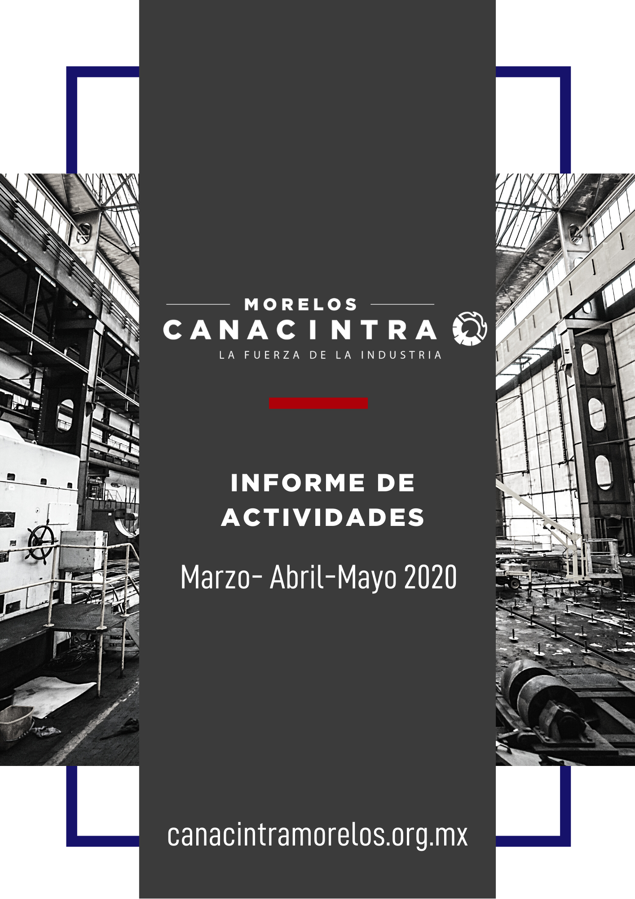

Slide 2



1
INFORME DE ACTIVIDADES
Marzo- Abril-Mayo 2020
Deseando que todos ustedes y su familia se encuentren, bien de salud me dirijo para compartirles un resumen de las acciones realizadas durante este periodo de Contingencia.
Actualmente, la composición de nuestros socios es muy diversa y de distintos giros, por ello, en los primeros dias del mesa de abril se llevó a cabo una encuesta para realizar un análisis de como atenderían esta contingencia. Este diagnóstico, nos dió un enfoque realista del impacto económico y social, que ya se empieza a vivir. A pesar de no haber sido contestada por el 100% de los afiliados, nos permitió comprobar y analizar el impacto que tendrá en nuestros afiliados.
Se presentan los resultados más relevantes:
Meses que puede soportar la contingencia, el 35% contestó que 3 meses. Al momento que redacto este documento han pasado 55 dias, es decir, estamos ante un escenario de que al menos de las respuestas obtenidas un 35%, estarán tomando una decisión definitiva en sus negocios, siendo cerrar o cambiar de giro.

Slide 3
2
El 62.7% no tenía un plan de contingencia, sin embargo coinciden en que un área de oportunidad es evolucionar a las ventas en línea y reducir al máximo los costos y gastos de operación son las medidas correctivas implementadas.
El 42% no buscará algún tipo de financiamiento para poder sobrevivir a esta contingencia.
Hace 10 días se realizó una encuesta a nivel nacional que fue presentada por el presidente nacional Enoch Castellanos Ferez, anexo la liga para que puedan revisarla y analizarla:
https://www.facebook.com/CANACINTRAMexico/videos/549791069070341/
Desde el primer momento tuvimos contacto con el gobierno municipal (Cuernavaca), estatal y federal. La información generada la hemos procesado y comunicado por medio de correo electrónico y redes oficiales de esta delegación.
Sobre todo lo relacionado a las actividades esenciales que fue lo
que causó mayor confusión, pusimos a disposición los datos del Abogado laboral para las dudas relacionadas a las multas por posibles revisiones y para asesoría en relación al personal contratado y el pago de sueldos.

Slide 4
3
Sobre todo lo relacionado a las actividades esenciales que fue lo que causó mayor confusión, pusimos a disposición los datos del Abogado laboral para las dudas relacionadas a las multas por posibles revisiones y para asesoría en relación al personal contratado y el pago de sueldos.
En coordinación con el Consejo Coordinador Empresarial ( CCE) y con la anuencia de Sede Nacional, solicitamos reuniones con Secretarios de gabinete y Gobernador para plantear estrategias que consideramos se deberían y deben de implementar por parte del estado: financiamiento a tasas accesibles; simplificación administrativa; montos mayores de crédito, incluimos un apartado social para el apoyo en alimentación y crédito al comercio no formal.
Abiertos al diálogo y comprometidos por hacer un frente solidario nos sumamos al Pacto por Morelos encabezado por Gobierno del estado, participamos de las mesas de trabajo para la reactivación económica. Sin embargo, a un mes de la definición de este documento, no recibimos respuesta de las autoridades estatales y por lo tanto junto con el CCE decidimos separarnos mientras no existan las condiciones para transitar en la contingencia y preparar la postcontingencia.

Slide 5
4
En coordinación con el Consejo Coordinador Empresarial ( CCE) y con la anuencia de Sede Nacional, solicitamos reuniones con Secretarios de gabinete y Gobernador para plantear estrategias que consideramos se deberían y deben de implementar por parte del estado: financiamiento a tasas accesibles; simplificación administrativa; montos mayores de crédito, incluimos un apartado social para el apoyo en alimentación y crédito al comercio no formal.
Abiertos al diálogo y comprometidos por hacer un frente solidario nos sumamos al Pacto por Morelos encabezado por Gobierno del estado, participamos de las mesas de trabajo para la reactivación económica. Sin embargo, a un mes de la definición de este documento, no recibimos respuesta de las autoridades estatales y por lo tanto junto con el CCE decidimos separarnos mientras no existan las condiciones para transitar en la contingencia y preparar la postcontingencia.
Aquí resumo lo anunciado por Gobierno del estado. “Plan Estatal de Apoyo a la Economía y al Empleo de Morelos para Combatir los Efectos Económicos por el COVID-19” del cual falta que se emitan las reglas de operación.
Continua en siguiente pagina

Slide 6
5
Fondo Morelos
• Programa de microcrédito Mujeres Emprendedoras
• Créditos Mipymes financiamientos de hasta $100.000 con tasa del 0 % anual fija para las mipymes que tienen un crédito con fondo Morelos
• Programa emergente para empresas que se dediquen a producir fabricar o comercializar productos de higiene personal.
FIDECOMP y NAFIN
• Programa de apoyo en sueldos y salarios, apoyo en rentas, apoyo energía eléctrica, apoyo en gas, gasolina y programa de apoyo importaciones y exportaciones.
FIFODEPI
• Programas de apoyo apoyo para la adquisición de materia prima, apoyo para generar energía limpia, apoyo emergente MYPIMES afectadas, apoyo de capacitación para la empleabilidad y una campaña de promoción y difusión que estimule la economía solidaria y el consumo local.
• Programa de contingencia en materia de mejora regulatoria en conjunto con los municipios para facilitar las inversiones.
Por su parte el INFONAVIT cuenta con un programa para diferir el pago de acuerdo a algunas condiciones para cada patrón.

Slide 7


6
Hacemos especial énfasis en que sientan la libertad absoluta de colaborar con la Cámara, cualquier pregunta, duda, recomendación y o sugerencia es bienvenida, en la medida en que nos fortalezcamos como organismo, lograremos cumplir la misión de la Cámara y beneficiar a nuestras empresas.
Seguro que todas las crisis son pasajeras y nos generarán oportunidades, les dejo un cordial saludo.
Dr. Iván Elizondo Cortina
Presidente CANACINTRA
Delegación Morelos

